Slide 1
Herzlich Willkommen zur Lehrveranstaltung
„Unterrichtsprinzipien“
Mittwoch, 23. April 2025

Slide 4
Einstiegsübung - Zahlenpool
Ihr findet ein Wasserbecken vor. In diesem Wasserbecken schwimmen
24 Blätter mit den Zahlen 1 – 24 drauf.
Eure Aufgabe:
Holt die Zahlen der Reihe nach aus dem Pool
Ich stoppe die Zeit
Ihr habt drei Versuche
Achtung: Nur jeweils 1 Person darf das „Wasser“ berühren und die Zahlen müssen der Reihe nach aus dem Pool herauskommen.

Slide 5
Einstiegsübung – Zahlenpool - Reflexion
Was hat es gebraucht?
Was hätte es gebraucht?
ICH / DU / WIR
Welche Rolle liegt mir? (Entscheider:in, Mitarbeiter:in, Beobachter:in)
Das hat mich überrascht!
Darauf werde ich das nächste Mal achten!
Das habe ich entdeckt – das kann ich gut!
Die drei wichtigsten Erkenntnisse für mich waren……

Slide 6
Einstiegsübung – Zahlenpool - Fokus
Zielklarheit – was ist bis wann, unter welchen Bedingungen zu schaffen.
Rolle: Zeithüter, Entscheider:in, Mitarbeiter:in, Beobachter:in
Strategien: Wir brauchen möglichst viele, kreative Ideen wie …… und dann eine Entscheidung wie wir das umsetzen
Arbeitsumfeld: Kommunikationsstrukturen

Slide 7
Was sind unsere Lernziele?
SuS können verschiedene Unterrichtsprinzipien fachlich korrekt benennen.
SuS können die Funktion von Unterrichtsprinzipien als Verbindung zwischen schulischem Lernen und lebensweltlichen Kontexten erläutern und anhand von Beispielen veranschaulichen.
Die SuS können Unterrichtsprinzipien bei der Planung von Unterrichtssequenzen gezielt einsetzen.
Die SuS können geeignete didaktische Zugänge auswählen und damit zielgerichtet Maßnahmen zur Förderung überfachlicher Kompetenzen im Unterricht konzipieren und umsetzen.

Slide 8
Audio zum Thema Unterrichtsprinzipien

Slide 9
Auszug aus dem Lehrplan
Allgemeine Bestimmungen | Allgemeines Bildungsziel | Allgemeine didaktische Grundsätze | Unterrichtsprinzipien | Besondere didaktische Grundsätze
Der Lehrplan ist lernergebnis- und kompetenzorientiert mit Rahmencharakter und bildet die Grundlage für die eigenständige und verantwortliche Unterrichtsarbeit der Lehrer*innen | Die Berufsschule/HTL/CHS dient der Erweiterung der Allgemeinbildung sowie der Förderung und Ergänzung der betrieblichen oder berufspraktischen Ausbildung. Bildungsziel ist die Entwicklung einer umfassenden Handlungskompetenz im privaten, beruflichen und gesellschaftlichen Leben. | Laut SchUG haben Lehrerinnen und Lehrer ihren Unterricht sorgfältig vorzubereiten. Die Vorbereitung erfordert die Konkretisierung des allgemeinen Bildungszieles durch Festlegung der Ziele, Methoden und Medien. | Der Schule sind Bildungs- und Erziehungsaufgaben gestellt, die nicht einem Unterrichtsgegenstand zugeordnet werden können, sondern nur fächerübergreifend zu bewältigen sind. zB. Medienbildung, Lese- und Sprecherziehung, Politische Bildung, Gesundheitserziehung, Verkehrserziehung, Soziale und personale Kompetenzen usw. | Diese beziehen sich auf den jeweiligen Gegenstand und sind im Lehrplan für jeden einzelnen Unterrichtsgegenstand definiert.

Slide 10
Was wir bereits über Unterrichtsprinzipien wissen
Mind-map-online.de
https://mind-map-online.de/m/6808970613b61

Slide 11
Zusammenfassung: Was sind Unterrichtsprinzipien?
Sie bilden eine Querschnittsmaterie, die in alle Unterrichtsgegenstände einfließt.
Sie identifizieren Bereiche des privaten, beruflichen und gesellschaftlichen Lebens, in denen SuS über Handlungskompetenz verfügen sollen.
Sie sollen keine zusätzlichen Inhalte vermitteln
Sie sollen Bestandteil der Gestaltung anwendungsorientierter Aufgabenstellungen sein

Slide 12
Der Einsatz von Unterrichtsprinzipien?
Sie bilden die Grundlage für einen effektiven und didaktisch guten Unterricht. Über Unterrichtsprinzipien denken Lehrer nach, wenn Sie Unterricht planen.
Sie sind leitend für die Gestaltung von Unterricht.
Sie gelten überfachlich für alle Unterrichtsbereiche.
Sie bestimmen Lehr- und Lernverfahren
Sie werden zur Planung, Durchführung, Auswertung und Legitimation von Unterricht herangezogen.

Slide 13
Welche Unterrichtsprinzipien gibt es?
In den Lehrplänen finden sich folgende Unterrichtsprinzipien
https://www.bmbwf.gv.at/Themen/schule/schulpraxis/prinz.html
Erziehung zu unternehmerischem Denken und Handeln
Gesundheitserziehung
Lese- und Sprecherziehung
Medienbildung
Politische Bildung
Umwelterziehung
Verkehrserziehung
Sexualerziehung
Wirtschafts- und Verbraucherinnen- und Verbraucherbildung
Förderung sozialer und personaler Kompetenzen
etc…….

Slide 14
KI in der Lehre – Spielerei oder Superkraft?
Seit 2022 erleben wir einen rasanten Wandel: Künstliche Intelligenz eröffnet Möglichkeiten, die vor Kurzem noch nach Science-Fiction klangen.
Ob Planung, Unterrichtsgestaltung oder individuelle Förderung – KI kann uns als Lehrpersonen entlasten, inspirieren und zum Staunen bringen.
Lasst uns gemeinsam entdecken, wie KI unseren Bildungsalltag revolutionieren kann!

Slide 15
Nützliche KI-Tools für Lehrpersonen und Studierende
Deepl.write
Deepl.translate
Chatgpt
Perplexity.ai
Humata ai
Canva.com
GymGenie
Fliki.ai
Tome.app
Dalle-efree.com
Siehe auch verlinktes Youtube-Video im Moodle-Kurs

Slide 16
Warum wir zuerst das „Prompten“ lernen sollten
🧠 KI ist nur so gut wie unser Input. Wie wir fragen, bestimmt, was wir bekommen.
🎯 Gezielte Prompts = präzisere, brauchbarere Ergebnisse. Nur wer weiß, wie man fragt, bekommt was er braucht.
🔧 Prompten ist unser Werkzeugkasten. Bevor wir mit KI arbeiten, müssen wir lernen, die richtigen Werkzeuge zu nutzen.
Gute Prompts sparen Zeit, Nerven – und bringen kreative Ideen, auf die wir selbst nie gekommen wären.

Slide 17
Den perfekten „Prompt“ schreiben
Möchte man sich den Prompt als „Formel“ vorstellen, könnte er wie folgt aussehen:
schreibe (Aufgabe)
zum (Thema)
mit (Aspekten)
in (Länge)
als (Format)
im (Stil von)
für (Zielgruppe & Kenntnis)
mit (Aufbau & Struktur)
mit (Call to Action)

Slide 18
Beispiel Prompts nach der R.A.F.T.-Formel
🎭 R = Rolle
In welche Rolle soll die KI schlüpfen? Beispiel: "Agiere als Deutschlehrer / Coach / Marketing-Experte…„
🎯 A = Aufgabe
Was genau soll die KI tun? Beispiel: "Erstelle ein Arbeitsblatt / gib mir Feedback / entwickle eine Unterrichtsidee…„
📄 F = Format
In welcher Form möchtest du die Antwort? Beispiel: "Als Tabelle / in Stichpunkten / als Text mit Zwischenüberschriften…„
🏁 T = Ton / Zielgruppe / Timing
Für wen ist es gedacht – und wie soll es klingen? Beispiel: "Für Schüler:innen einer Fachberufsschule, motivierend und einfach verständlich"

Slide 19
R.A.F.T.-Formel für starke Prompts
Beispiel-Prompt:
Agiere als Lehrperson an einer berufsbildenden Schule. Erstelle eine Unterrichtsidee zum Thema Kommunikation, als übersichtliche Tabelle mit Lernzielen, Methode und Arbeitmaterial. Sie soll für 17-jährige Schüler:innen motivierend und praxisnah sein.

Slide 20
Was man beim Arbeiten mit KI beachten sollte:
Keine sensiblen oder personenbezogene Daten eingeben!
Ergebnisse reflektieren – Fehler oder Verzerrungen möglich
Quellenlage prüfen – KI kann halluzinieren
KI als Unterstützung nutzen – eigene Handschrift bewahren
Transparenz im Einsatz – fair, nachvollziehbar und regelkonform handeln (KI-Richtlinie der Hochschule beachten)

Slide 21
Arbeitsauftrag: Arbeiten mit KI – UV erstellen
Erstelle mit Hilfe der KI eine Unterrichtsvorbereitung im Ausmaß von 50 Minuten für deine Zielgruppe.
Das Thema ist frei wählbar.
Es sollte nicht nur die Planung nach AVIVA erstellt werden, sondern lass die KI auch die Lernziele formulieren sowie die sozialen und personalen Kompetenzen (Arbeite mit der Broschüre Bildungsstandards).
Lass auch Arbeitsblätter/Lückentexte ect. für diese UE erstellen.
Sollte noch Zeit übrig sein, so lass die KI auch eine Lernzielkontrolle erstellen.
Anschließend: kurze Präsentation der Ergebnisse

Slide 22
Arbeitsauftrag: KI für die Bachelorarbeit nutzen
Nutze eine KI deiner Wahl (z. B. ChatGPT), um dich bei der Planung und
Strukturierung deiner Bachelorarbeit unterstützen zu lassen.
Bearbeitungsschritte:
Erstelle mithilfe der KI:
eine mögliche Gliederung für dein Thema
Forschungsfragen und passende Zielsetzungen
eine Liste relevanter Begriffe für die Literaturrecherche
eine erste Formulierung für die Einleitung oder das Abstract
Lass dir Hinweise geben, wie du gute wissenschaftliche Quellen findest (aber beachte: KI ersetzt keine Recherche in echten Datenbanken).
Ergebnis: Kurze Vorstellung eures Themas und wie die KI euch bei der Konzeption konkret unterstützt hat. Reflexion: Was war hilfreich? Was kritisch zu hinterfragen?

Slide 23
Arbeitsauftrag: KI-gestützte Erstellung einer Schularbeit
Aufgabe: Erstelle mit Hilfe der KI eine komplette Schularbeit (z. B. für Deutsch oder Englisch) für deine Zielgruppe.
Vorgaben:
Thema frei wählbar (z. B. Argumentation, Leseverständnis, Grammatik)
Die Schularbeit soll beinhalten:
3–5 Aufgabenstellungen in aufsteigender Schwierigkeit
Angabe der Kompetenzen, die geprüft werden
Eine Musterlösung oder ein Bewertungsschema
(optional) eine passende Differenzierungsvariante
Tipp: Bitte die KI auch um Vorschläge für die Bewertung nach LBVO
Abschluss: Kurze Vorstellung der Schularbeit und kritische Reflexion: Was war gut? Was müsste man selbst nachbessern?

Slide 24
Familienfoto
Es ist Zeit für ein Familienfoto – Großfamilienfoto – also mit Oma und Opa,……
In 20 Minuten ist der Fotograf da!
LEIDER wisst ihr nicht ganz genau wer, wer ist! Jede:r bekommt eine Rollenkarte mit ein paar Informationen drauf. Du darfst deine Karte nicht aus der Hand geben. Du darfst aber natürlich darüber reden, …..
Redet euch zusammen und klärt wer wer ist
Sobald ihr eine Lösung gefunden habt, bittet den Fotograf ein Foto zu machen!

Slide 25
Arbeitsaufgabe 1
Beschreibe:
Ziel des dir zugeteilten Unterrichtsprinzips?
Welche soziale* bzw. personale** Kompetenz können SuS mit diesem UP erwerben?
Gibt es Querverbindungen zu anderen Unterrichtsprinzipien?
Gibt es Angebote Materialien und Maßnahmen?
*) soziale Verantwortung, Kommunikationsfähigkeit, Teamfähigkeit, Führungskompetenz und Rollensicherheit
**) Selbstständigkeit, Selbstbewusstsein, Selbstvertrauen, Resilienz, Einstellung zu gesunder Lebensführung und zu lebenslangem Lernen

Slide 26
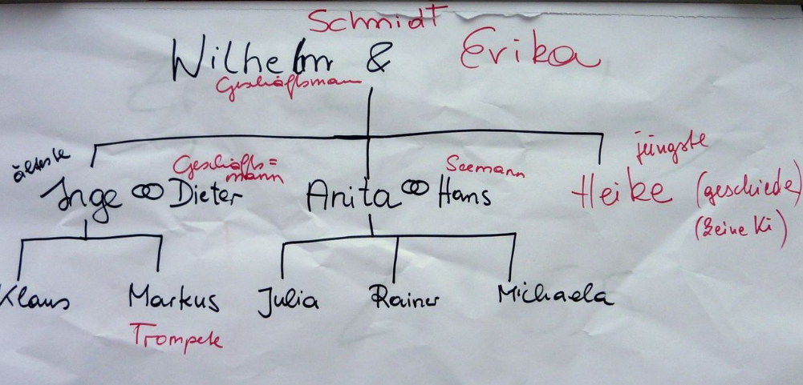
Familienfoto - Lösung

